Slide 1
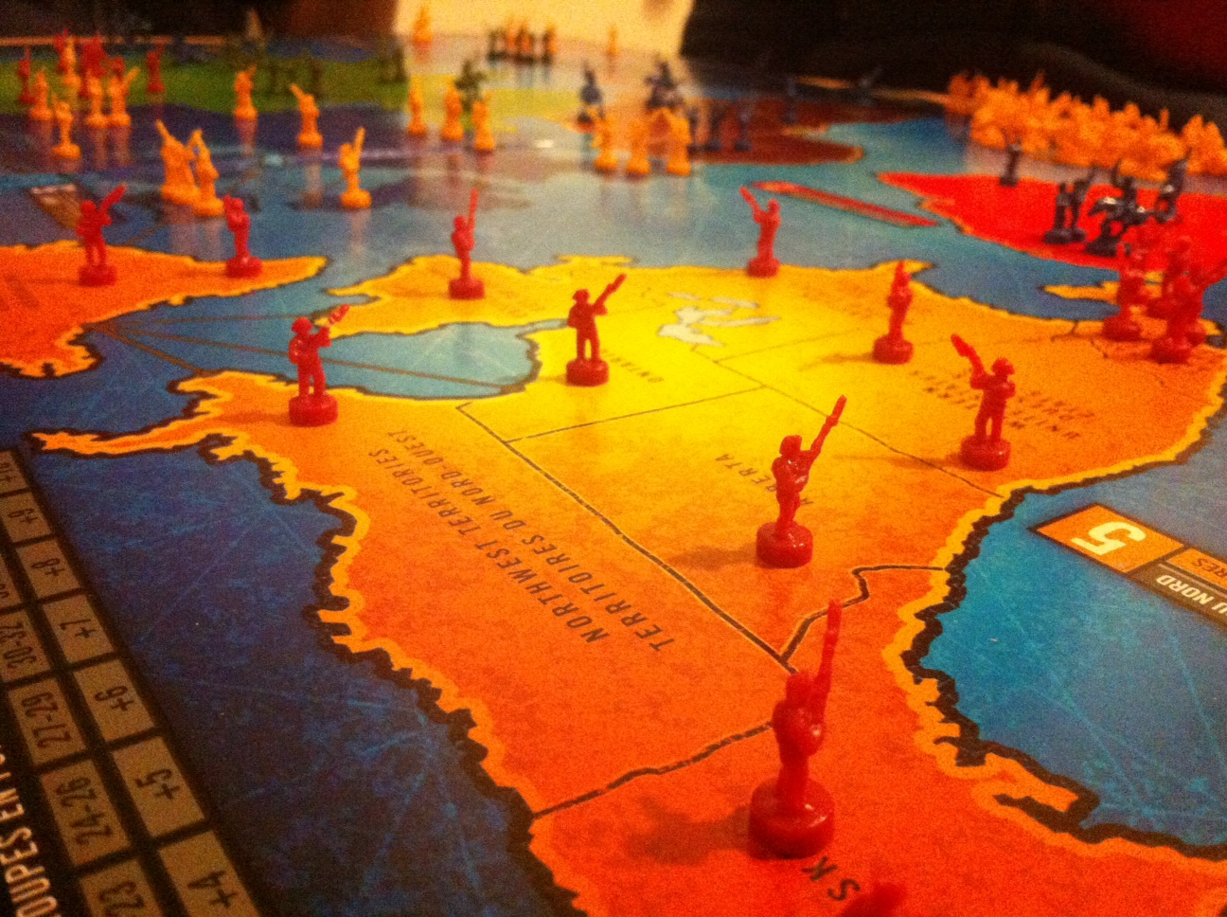
Risk: joue de societe
Meng
Carolina

Slide 2
Parallaxe comprend
2
Sections

Slide 3
<a>
<article>
<h3></h3>
<img/>
</article>
</a>
Chaque fenetre est: un <a> avec <article>. Dans le <article> on a le title <h3> et une <img> que c’est la parte visible du menu.

Slide 4
Chaque fenetre ouvre deux div’s. Un est commun a toutes les fenetres (blue) et le autre avec le contenu diferent dependant la fenetre.
On l’ai fait avec pop’s up. L’overture etait fait avec target.

Slide 5
L’overture a aussi une animation qui s’active avec le target q’on a parlé avant.
La animation change la taille de la fenetre jusqu au overture total.
La fermeture est fait aussi avec target.

Slide 6
Nouvelle html5/css3
<details>
<summary>
<embed>
Required=“required”;
Types:tel, date…etc
Border-radius // box-shadow
Columns-count:3;

Slide 7
Forces
Il y a rien du javascrip
Tout dans le meme page.
Facile à naviguer
Visuellement prope
Dinamic
Charge rapide
Responsive
Des choses qui peuvent être améliorées
Un peu limités par l'espace
Le menu c’est dificile a positioner parsce que on a fait 6 articles
Le contenue pourrait etre mieux structuree mais on a privilegie autre choses.
On ne peut pas utiliser une deuxieme scroll pour le contenue

